Slide 1
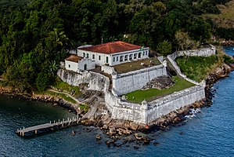
Fortaleza de Santo Amaro da Barra Grande
IX JORNADA DE ESTUDOS DE HISTÓRIA MILITAR
2019
Prefeitura Municipal de Guarujá
Secretaria de Cultura
Arqtª Urbtª Lucia Helena da Silva

Slide 2
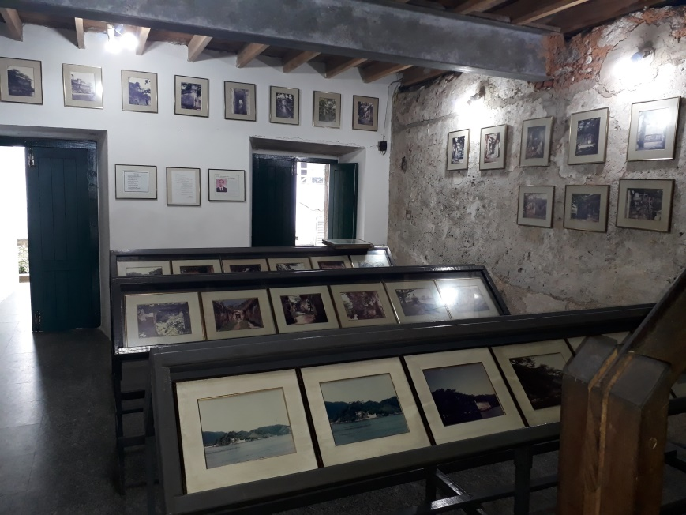
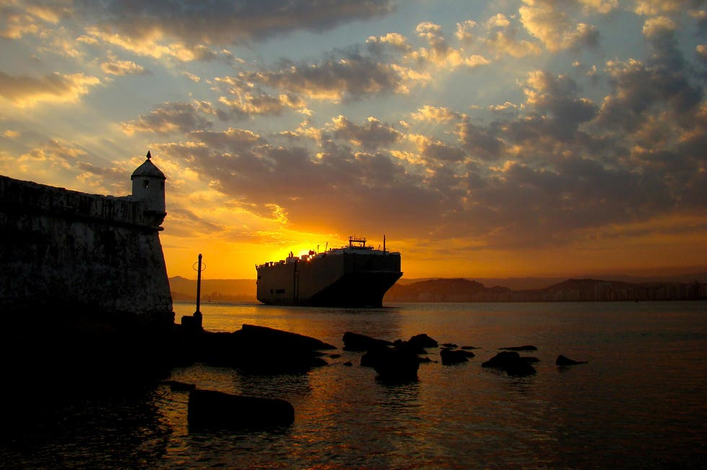
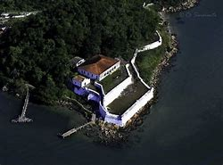
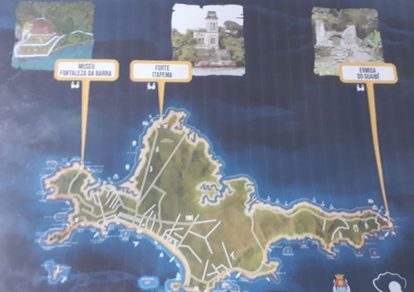
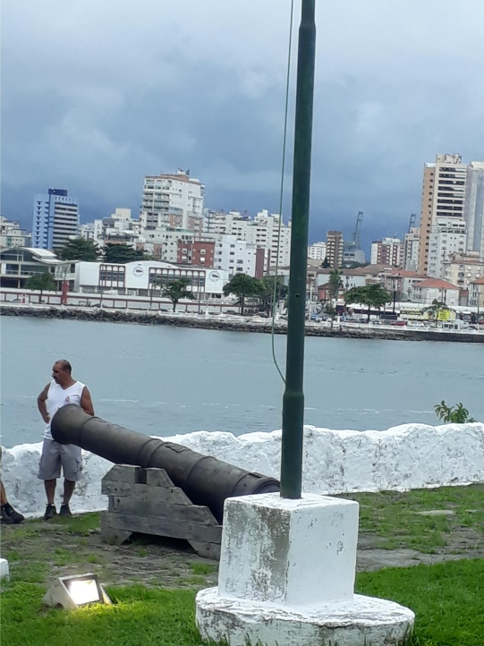
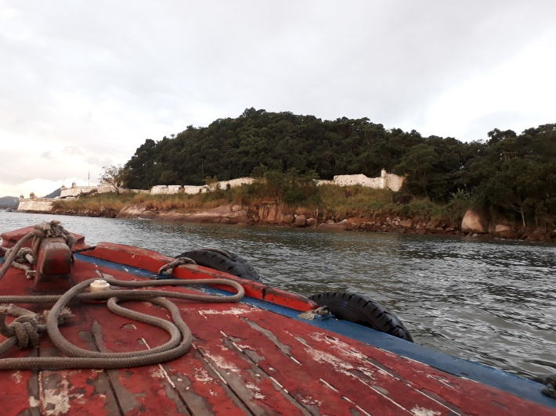
Destaques
IX JORNADA DE ESTUDOS DE HISTÓRIA MILITAR
2019
Arqtª Urbtª Lucia Helena da Silva (13) 997719769 e-mail: luhelena277@gmail.com

Slide 3
IX JORNADA DE ESTUDOS DE HISTÓRIA MILITAR
2019
GESTÃO PÚBLICA de bens tombados
DESAFIOS (3 VERBOS)
PÚBLICO INTERNO: Poder público, estrutura governamental
Despertar:
senso de pertencimento e responsabilidade na gestão do bem;
resgate a valores : respeito a história
Disponibilizar:
espaços de convivência e garantir a sensação de dever cumprido;
Integrar:
Bem tombado ao desenvolvimento urbano sustentável
Arqtª Urbtª Lucia Helena da Silva (13) 997719769 e-mail: luhelena277@gmail.com

Slide 4
I Desafio maior ainda...
IX JORNADA DE ESTUDOS DE HISTÓRIA MILITAR
2019
PÚBLICO EXTERNO: POPULAÇÃO LOCAL E DO ENTORNO
Despertar : senso de pertencimento;
resgate de valores : educação patrimonial.
Disponibilizar:
espaços para convivência garantindo a sensação de segurança e bem estar.
Integrar:
Bem tombado x interesses imediatos e locais.
Arqtª Urbtª Lucia Helena da Silva (13) 997719769 e-mail: luhelena277@gmail.com

Slide 5
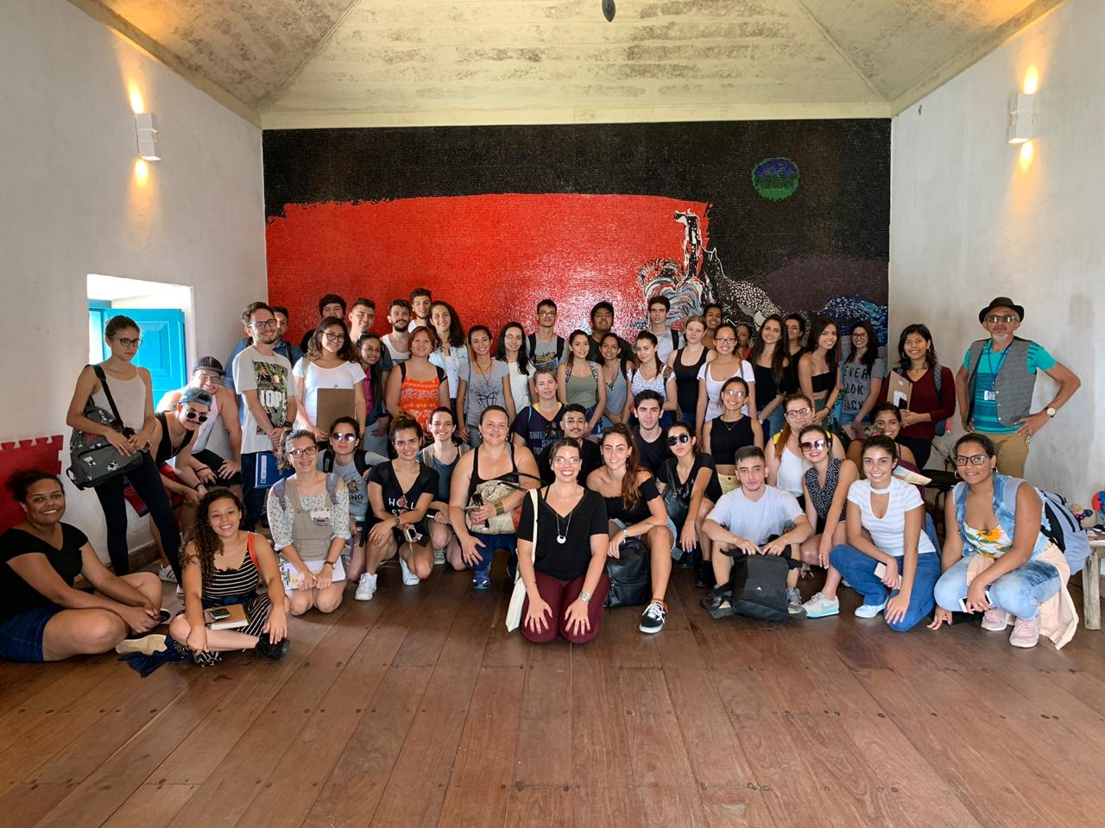
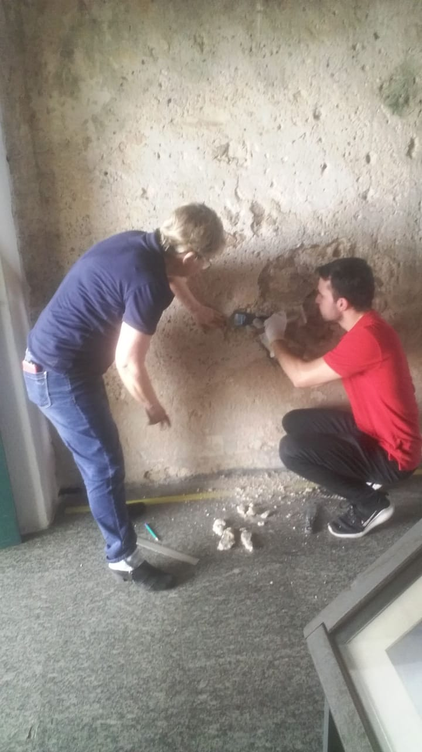
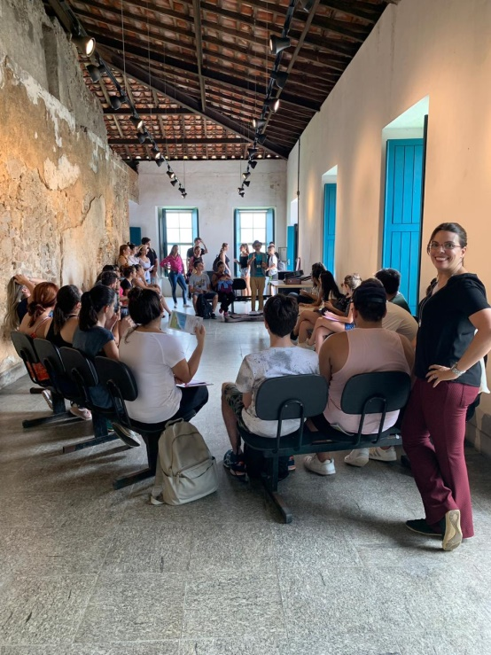
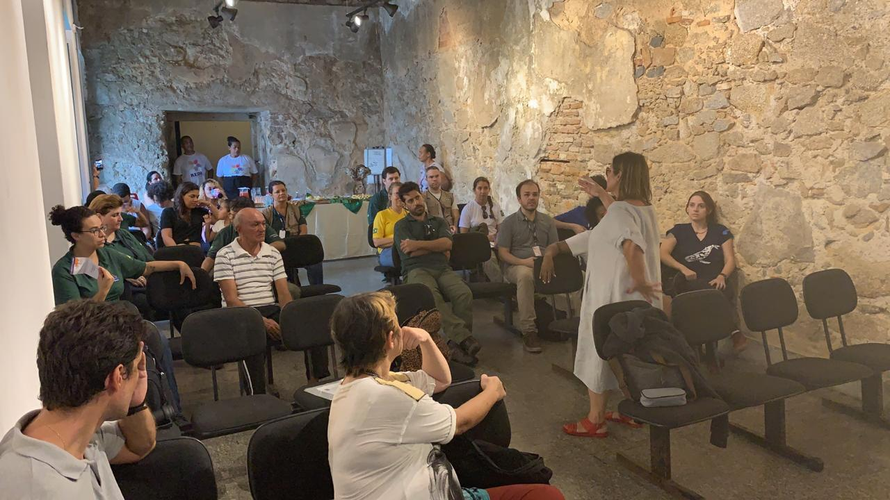
IX JORNADA DE ESTUDOS DE HISTÓRIA MILITAR
2019
Público acadêmico;
Pesquisadores;
Empresas e consultorias...
Arqtª Urbtª Lucia Helena da Silva (13) 997719769 e-mail: luhelena277@gmail.com

Slide 6
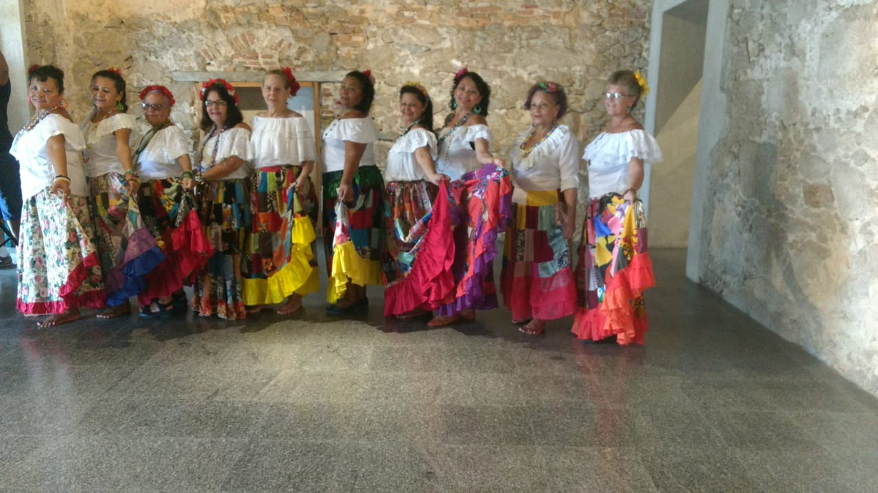
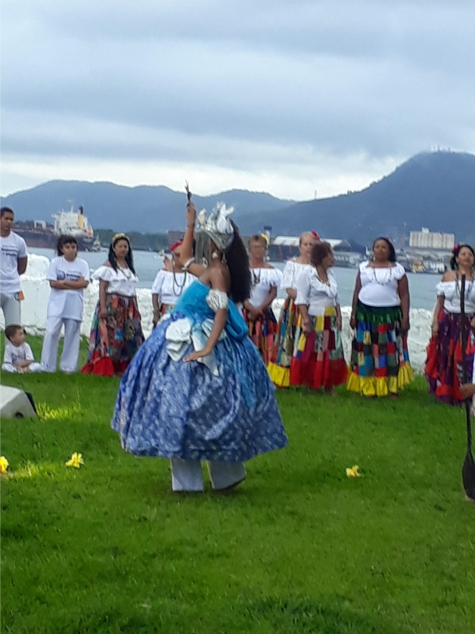
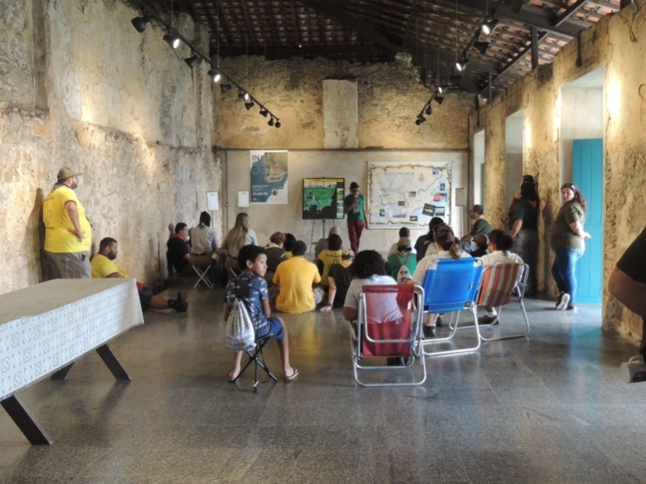
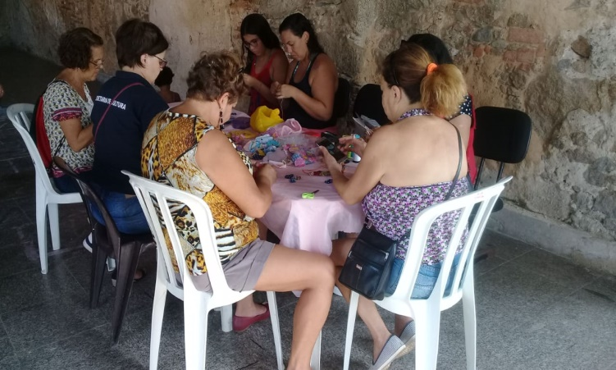
População local, Manifestações culturais.
IX JORNADA DE ESTUDOS DE HISTÓRIA MILITAR
2019
Arqtª Urbtª Lucia Helena da Silva (13) 997719769 e-mail: luhelena277@gmail.com

Slide 7
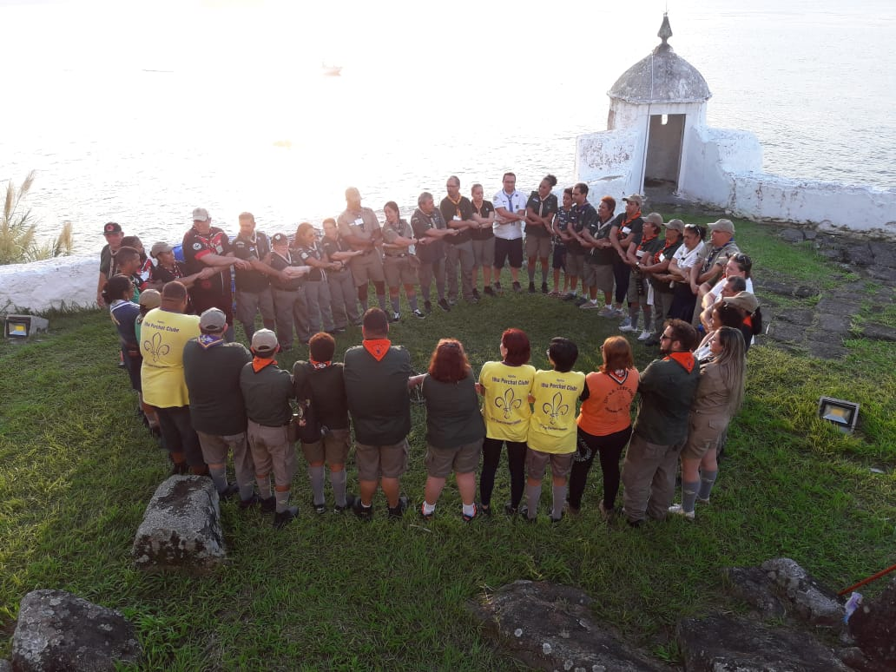
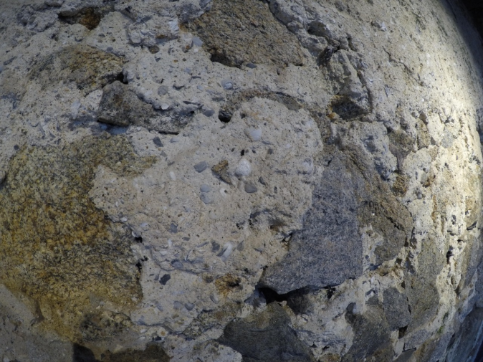
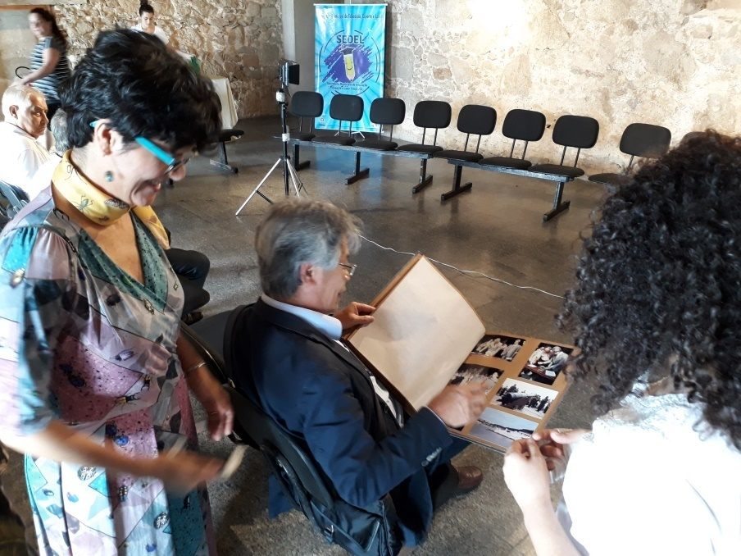
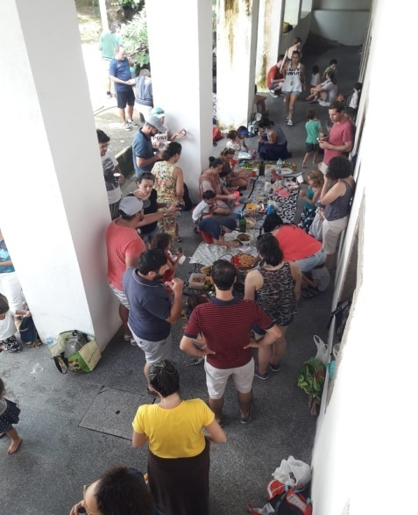
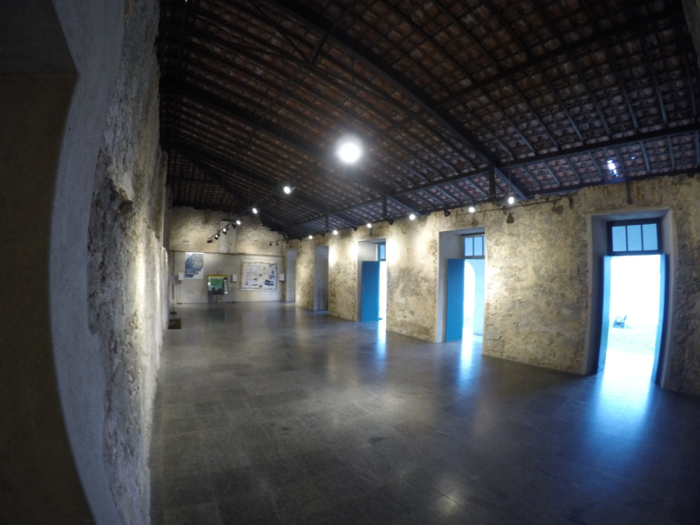
Espaço de descobertas... Integração entre multiatores
IX JORNADA DE ESTUDOS DE HISTÓRIA MILITAR
2019
Arqtª Urbtª Lucia Helena da Silva (13) 997719769 e-mail: luhelena277@gmail.com

Slide 8
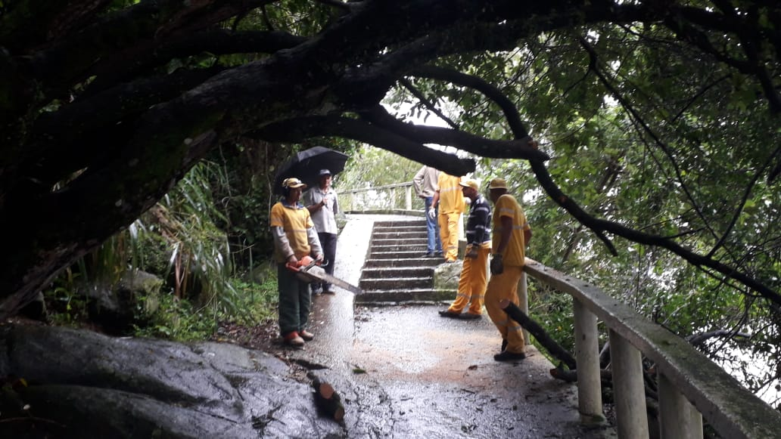
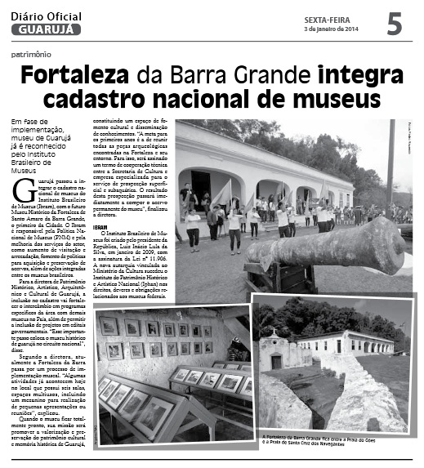
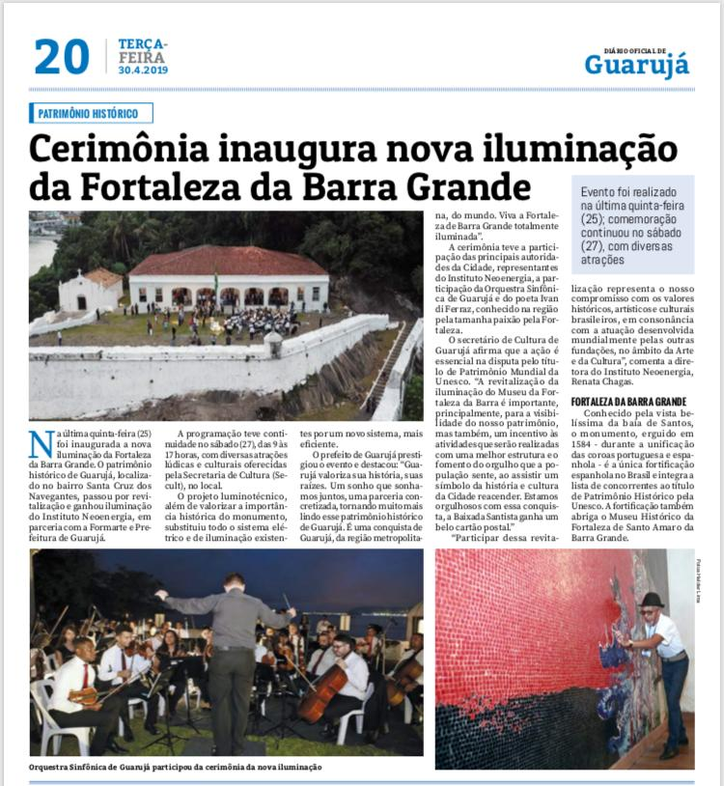
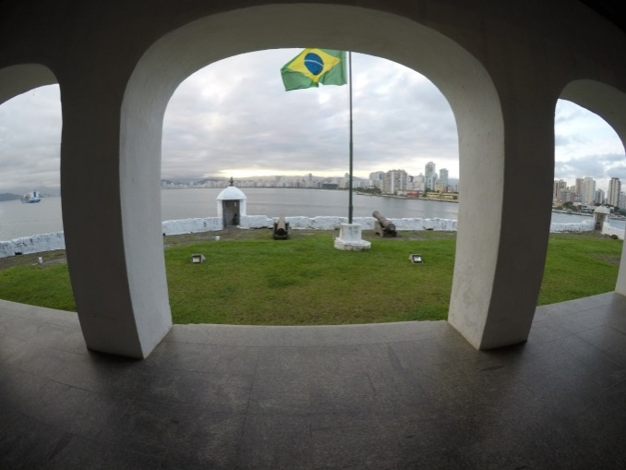
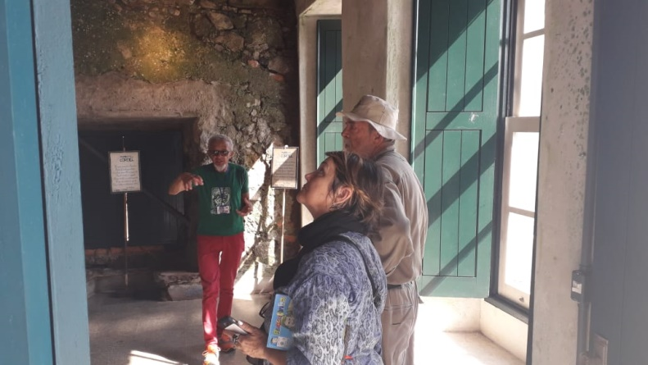
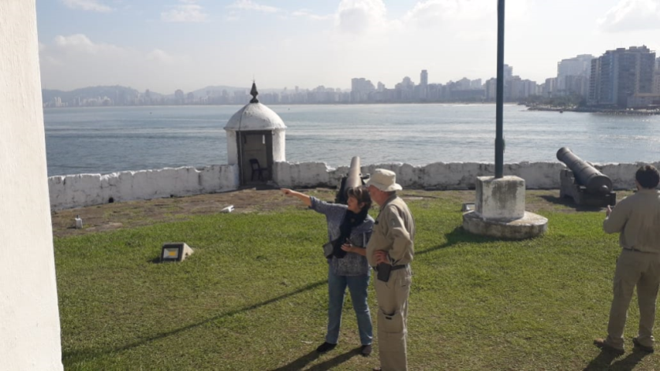
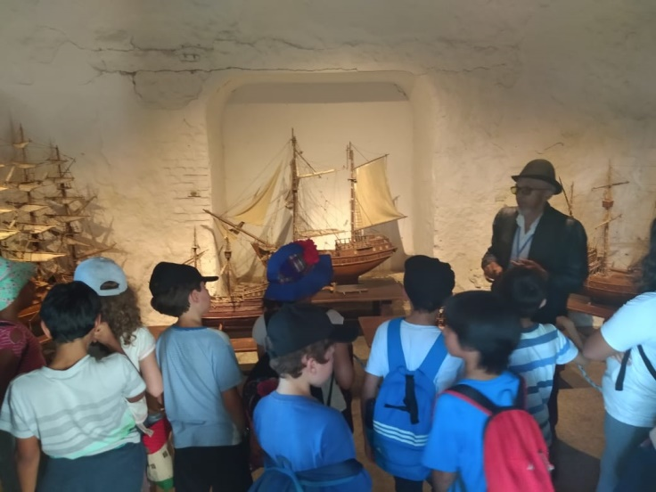
O CUIDAR...
IX JORNADA DE ESTUDOS DE HISTÓRIA MILITAR
2019
Arqtª Urbtª Lucia Helena da Silva (13) 997719769 e-mail: luhelena277@gmail.com

Slide 9
Prefeitura Municipal de Guarujá Secretaria de Cultura Diretoria de Patrimônio Histórico, Cultural e Arquitetônico Arqtª Urbtª Lucia Helena da Silva (13) 997719769 luhelena277@gmail.com
IX JORNADA DE ESTUDOS DE HISTÓRIA MILITAR
2019

